Slide 1
Święta Wielkanocne
W tym roku ze względu na pandemię koronawirusa nie wszystkie zwyczaje uda się zachować. Jednak warto z dzieckiem o nich porozmawiać, aby pielęgnować tradycje związane z Wielkanocą.
Opracowała: Ewelina Piotrowska

Slide 2
ŚWIĘCENIE PALMY WIELKANOCNEJ

Slide 3
WYSIEWANIE RZEŻUCHY I OWSA

Slide 4
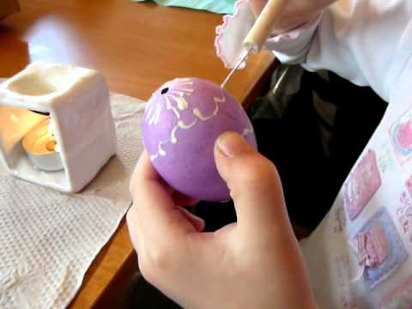
MALOWANIE PISANEK

Slide 5
ŚWIĘCENIE POTRAW

Slide 6
WIELKANOCNE ŚNIADANIE

Slide 7
DZIELENIE SIĘ JAJKIEM I SKŁADANIE ŚWIĄTECZNYCH ŻYCZEŃ

Slide 8
ŚMIGUS-DYNGUS

Slide 9
KONIEC
DZIĘKUJĘ

